Slide 1
《漫话数学》——数学的魅力
漫话数学
应用数学
应用数学
应用数学
东尼奖最佳剧本《Proof》
主讲:卜宪敏

Slide 2
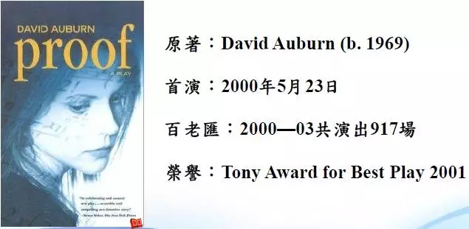
这出戏于西元2000年首演，成为百老汇的固定戏码之后，于四年间演出917场。作者 Auburn 生于西元1969年年（科学月刊创刊的那一年），而这出戏的剧本在西元2001年年获得了东尼奖和普立兹奖.

Slide 3
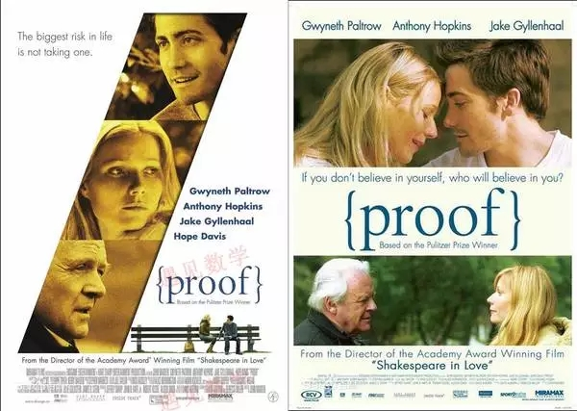
好莱坞也将词句搬上大屏幕, 中文名角《证明我爱你》,是由约翰·麦登执导, 男女主角都是影帝，影后级的大咖: 格温妮斯·帕特洛，安东尼·霍普金斯，杰克·吉伦哈.....该片讲述了一位数学家的女儿在失去父亲后的生活。
影片于2005年9月16日在美国上映。

Slide 4
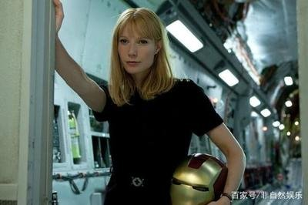
该片及同名舞台剧的故事根据普林斯顿大学数学系教授约翰·纳什的人生经历改编而成。
格温妮丝·帕特洛出演该片期间怀有身孕。
该片于2003年秋季在芝加哥和伦敦耗时8周拍摄完成，其中多数外景取自芝加哥大学。
该片是格温妮丝·帕特洛与导演约翰·麦登的第二次合作，他们的第一部合作作品为1998年《莎翁情史》 ,并因此获得第71届奥斯卡最佳女主角。 1991年，18岁的格温妮丝·帕特洛出演影片《霍克船长》。1996年，格温妮丝拍摄了她的成名作《艾玛》。 2008年，她参演电影《钢铁侠》，随后又出演了电影的两部续集。 2015年，参演电影《美国队长3》 。2019年《复仇者联盟4》
格温妮丝·帕特洛出演过原版舞台剧 。
托尼斯塔克身边的一个精明能干、性感迷人的女助手“小辣椒”维吉尼亚波茨，能时刻给“钢铁侠”无微不至的关怀和帮助，与托尼斯塔克的关系微妙。

Slide 5
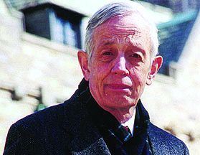
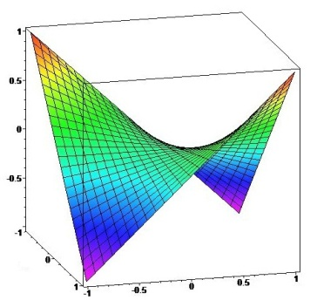
约翰·纳什(John Nash，1928年6月13日-2015年5月23日)，提出纳什均衡的概念和均衡存在定理，是著名经济学家、《美丽心灵》男主角原型，前麻省理工学院助教，后任普林斯顿大学数学系教授，主要研究博弈论、微分几何学和偏微分方程。 由于他与另外两位数学家在非合作博弈的均衡分析理论方面做出了开创性的贡献，对博弈论和经济学产生了重大影响，而获得1994年诺贝尔经济学奖。
当地时间2015年5月23日，约翰·纳什与妻子在美国新泽西州遭遇车祸逝世，享年86岁。

Slide 6
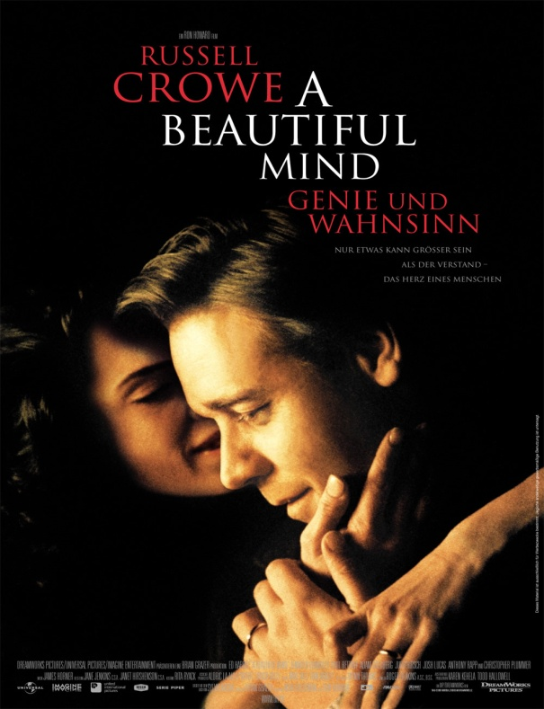
影片《美丽心灵》(A Beautiful Mind)是一部改编自同名传记而获得奥斯卡金像奖的电影。以1994年度诺贝尔经济学奖得主之一小约翰·纳什与他的妻子艾莉西亚(曾离婚，但2001年复婚)以及普林斯顿的朋友、同事的真实感人的故事为题材，艺术地重现了这个爱心呵护天才的传奇故事。该部电影由Ron Howard导演，在A Beautiful Mind里的RusselCrowe扮演Nash，电影于2001年上映，并一举获得8项奥斯卡提名。
同名传记《美丽心灵》是由西尔维雅·娜萨儿(Sylvia Nasar)所撰写，记述了Nash从事业的顶峰滑向神经失常的低谷，再神奇般逐渐恢复的生平，图书于1998年出版.

Slide 7
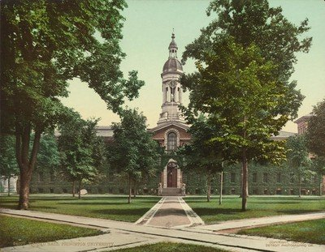
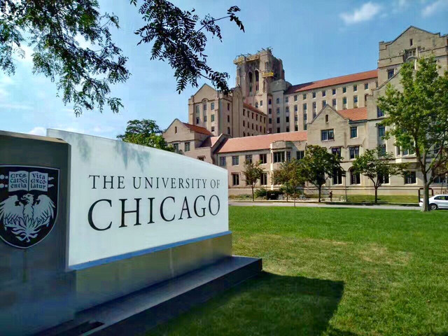

Slide 8
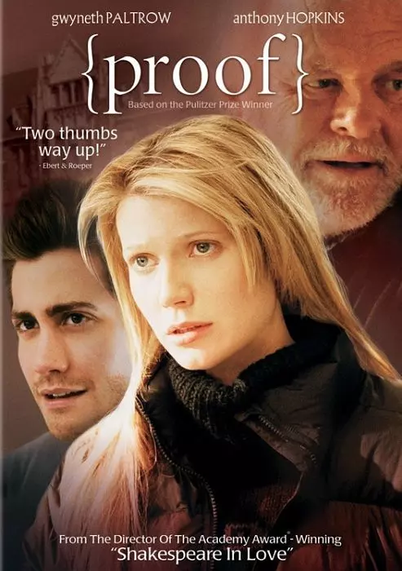
为了照顾患上精神分裂症的父亲，年轻的凯瑟琳放弃学业开始了另外一种生活：在家一心一意照顾这位拥有极度天才的数学家父亲，同时她也悄悄地开始了自己的数学探索。父亲去世后，悲伤的凯瑟琳一度陷入混乱。姐姐克莱尔从纽约回家，一心要带她离开芝加哥到纽约，换个理想的环境过上“正常生活”。父亲的学生哈罗德来到凯瑟琳家，在整理老师遗留下来的一百多本笔记的过程中，这位年轻的数学家因凯瑟琳的敏感、狂热、倔强等特质而爱上了她。这本是抚平凯瑟琳伤痛、让她面对未来人生的转折点，可是一本记录着数学论证的笔记本却横亘在了两人的爱情路上，哈罗德不能相信其中记载的惊世论证是凯瑟琳的随笔之作……凯瑟琳努力地“求证”着自己的天分，并最终勇敢地面对了她生命中的深沉真挚的父女情、至真至诚的姐妹情，以及突如其来的爱情。

Slide 9
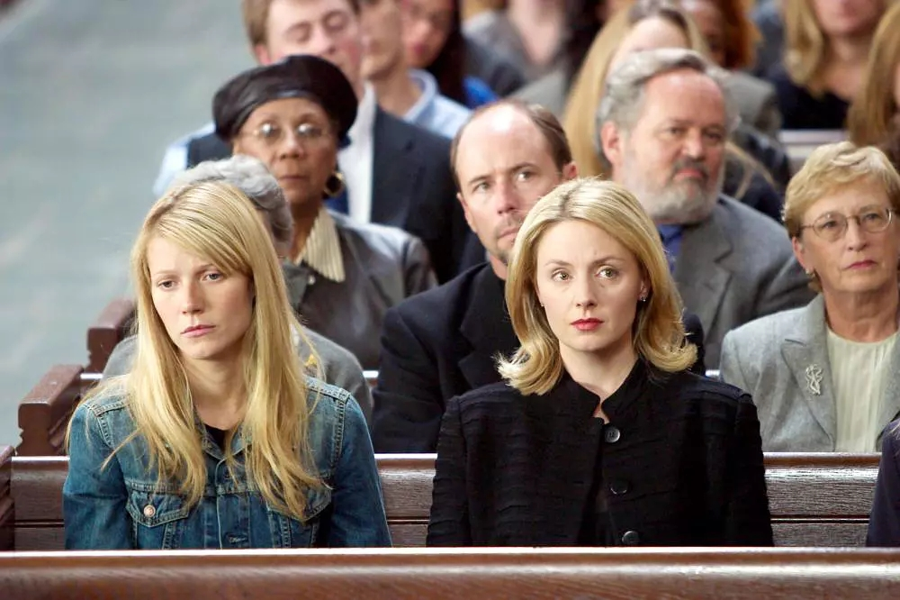
25岁的凯瑟琳正在艰难度过人生中最苦涩的一段。父亲去世后，凯瑟琳如同被丢进陌生的角落，隐居一般不愿参加社交活动。父亲的学生哈尔曾在葬礼前打算寻找遗留的数学笔记，凯瑟琳因此对他暴跳如雷。凯瑟琳的姐姐克莱尔希望卖掉父亲的宅子，让妹妹回到纽约和她住在一起，因为她相信妹妹可能遗传了父亲的某些症状，必须随时关注她的动向。凯瑟琳当然不愿离开，她和哈尔之间的关系也越发复杂。哈尔拿着凯瑟琳给的钥匙打开了罗伯特的抽屉，发现一份成就惊人的数学样稿，欣喜的哈尔提议以罗伯特的名义印刷出版，而事情的真相却让克莱尔和哈尔都目瞪口呆，真正的作者竟是凯瑟琳！

Slide 10
《证明》是一个完美的集合，它用电影语言带来了关于生命、关于悲伤的故事。导演约翰·麦登用轻快而集中的画面展现了迷人的场景，同时也没有埋没剧情的主要架构 。（《美国独立电影专刊》评）[6]

Slide 11
《证明》是一部关于家庭关系的电影，也是一个爱情故事。"爱情"是影片众多元素中发挥的最引人入胜的，也许是因为它是最不自私的。凯瑟琳和哈尔之间情感表现超越了"亲情"在影片中的表现。杰克·吉伦哈尔和格温妮斯·帕特洛在这部分发挥得很好。但是就影片的主旨而言，《证据》展现的不足，关于凯瑟琳被证明是对她父亲的殉道者这个方面，影片没有令人信服的说服力 。（《基督教科学箴言报》评）

Slide 12
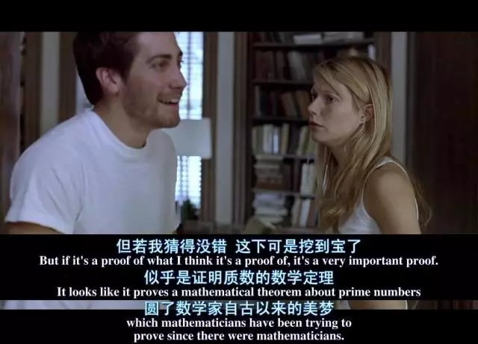
You look great, 他说 You can’t prove it，她答 I can try disprove the opposite，他回
All you need is a proof.-这是证明出费玛大定理的数学家所说的。 Of what? Maths,or maybe life,who knows.

